Slide 1
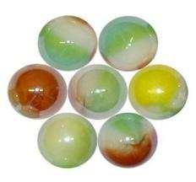
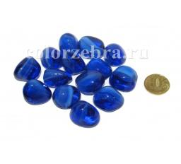
«Использование камушков «Марблс» в коррекционно – развивающей работе с детьми дошкольного возраста»
Подготовила: педагог – психолог
Аникина Е.М.

Slide 2
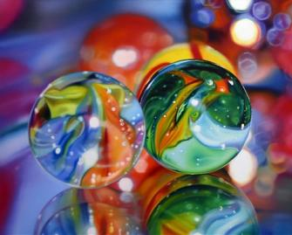
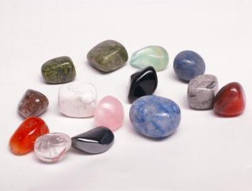
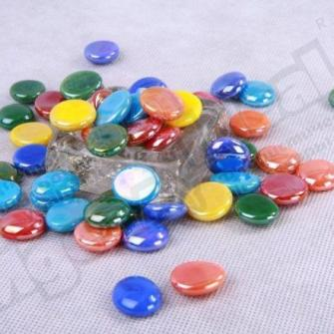
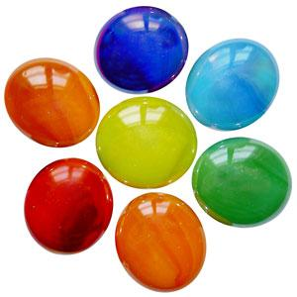
«Марблс»

Slide 3
Задачи:
Развитие мелкой моторики рук
Развитие мышления
Развитие внимания и памяти
Развитие сенсорных способностей (умения различать цвета; находить цвет по образцу и по словесному обозначению; стимулирование зрительно-поисковой деятельности; усвоение названий цветов).
Развитие пространственных ориентировок
Обогащение словарного запаса
Развитие фантазии ребенка.
Развитие ЭВС (усидчивости)
Упражнять в счете
Формировать и закреплять правильный образ буквы.

Slide 4
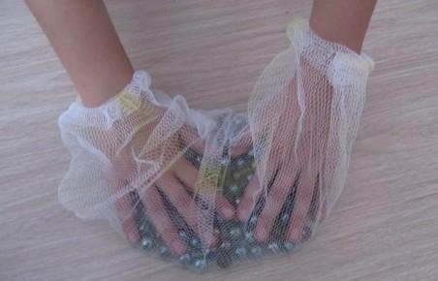
Релаксационное упражнение «Муфта».

Slide 5
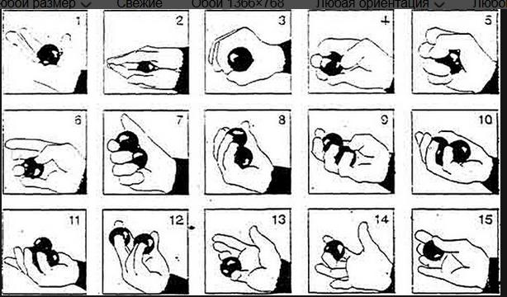
Развитие мелкой моторики рук

Slide 6
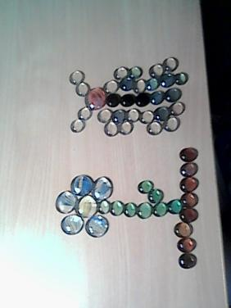
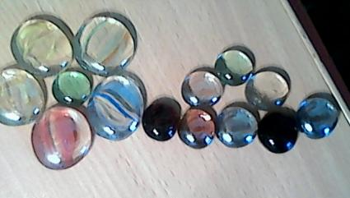
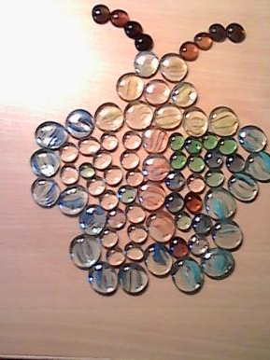
«Волшебники»

Slide 7
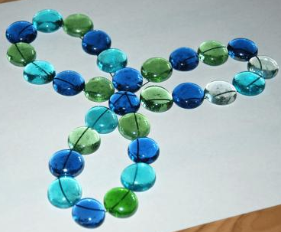
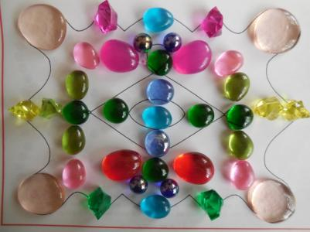
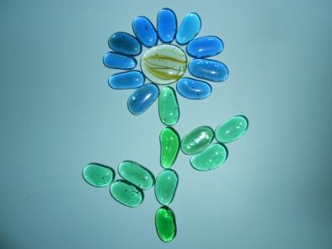
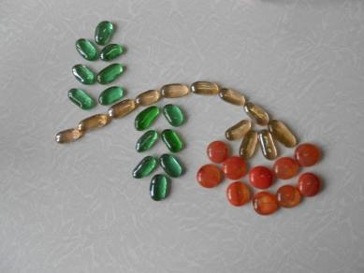
«Выложи по контуру и по образцу»

Slide 8
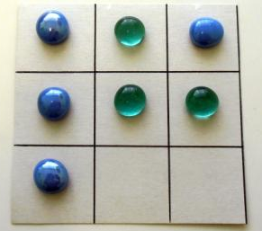
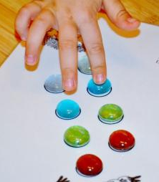
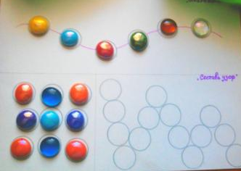
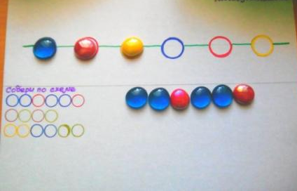
Упражнения на развитие мыслительных операций.
«Судоку»
«Найди 9-е»
«По дороге в гости к гному».
«Собери по схеме»
«Продолжи ряд»

Slide 9
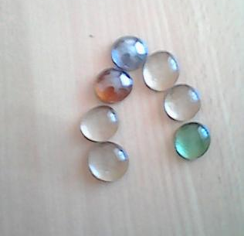
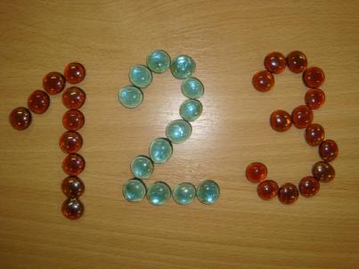
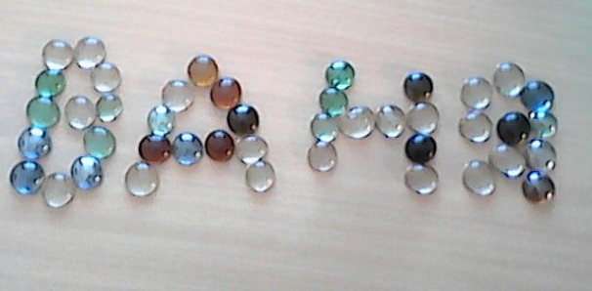
«Буквы» и «Цифры»

Slide 10
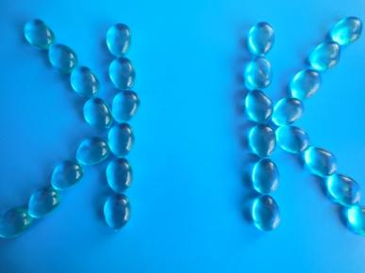
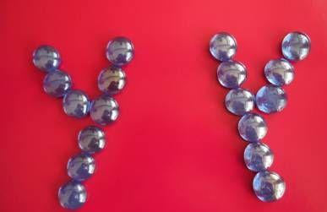
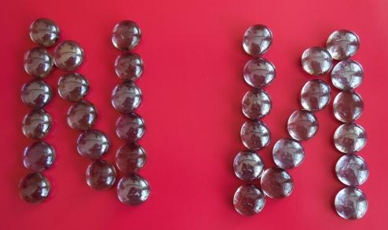
Игра «Зеркало»

Slide 11
«Техники»

Slide 13
